Slide 1


Slide 2
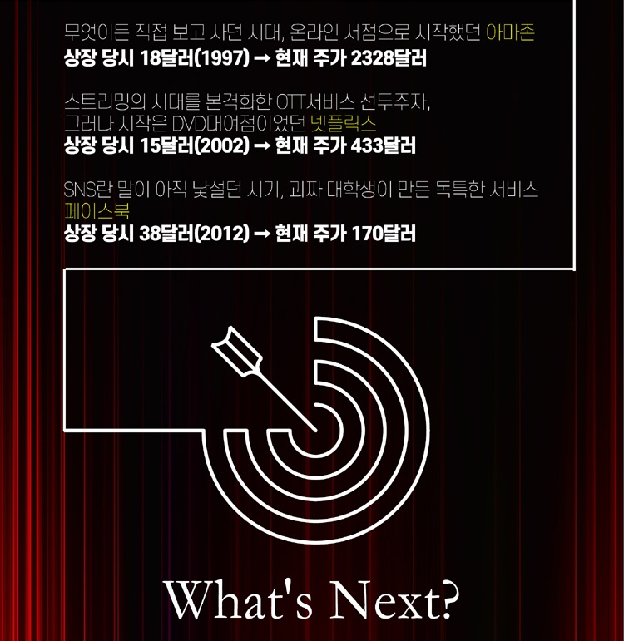

Slide 3


Slide 4


Slide 5

상반기 요약
Notes:
상반기를 사로 잡은 이슈를 하나 꼽으라고 하면 당연히 ‘코로나19’를 뽑을 수 있다. 코로나19로 인해 많은 것들이 변화하였으며, 특히 경제에도 많은 타격을 주었다.
이미지 출처: https://www.1koreanpost.com/uploads/news/posts/covid-19-banner-web.jpg

Slide 6

상반기 요약
Notes:
코로나19로 인해 디지털 트랜스포메이션이 가속화 되었다.
디지털 트랜스포메이션은 디지털 기술을 사회 전반에 적용해 전통적인 사회 구조를 혁신한다는 뜻을 담고 있다.
코로나 이후 또는 현재 진행 중인 상황에서 디지털로의 전환을 하느냐 못하느냐가 사운을 가르는 기준이 될 수 있음.
이미지 출처: http://www.businesskorea.co.kr/news/articleView.html?idxno=47588

Slide 7
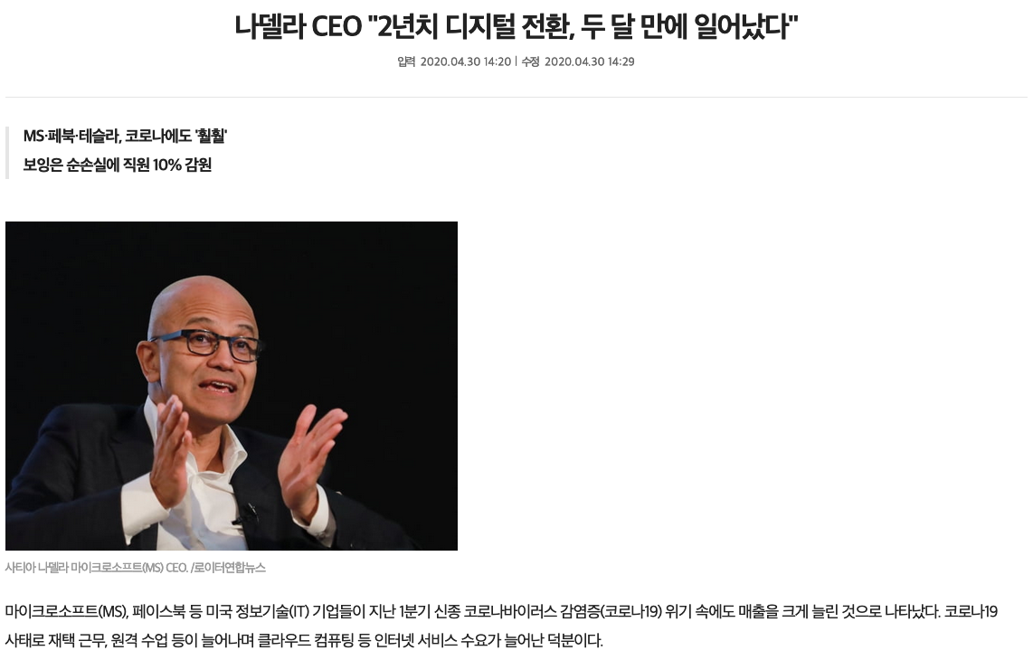
디지털 트랜스포메이션
Notes:
코로나19로 인해서 강제로 변화에 적응해야 함에 따라서 2년치 디지털 전환이 2달 만에 이루어졌다.
이로 인해 많은 기술 기업들이 수혜를 보았다.
기사 출처: https://www.hankyung.com/international/article/20200430592

Slide 8
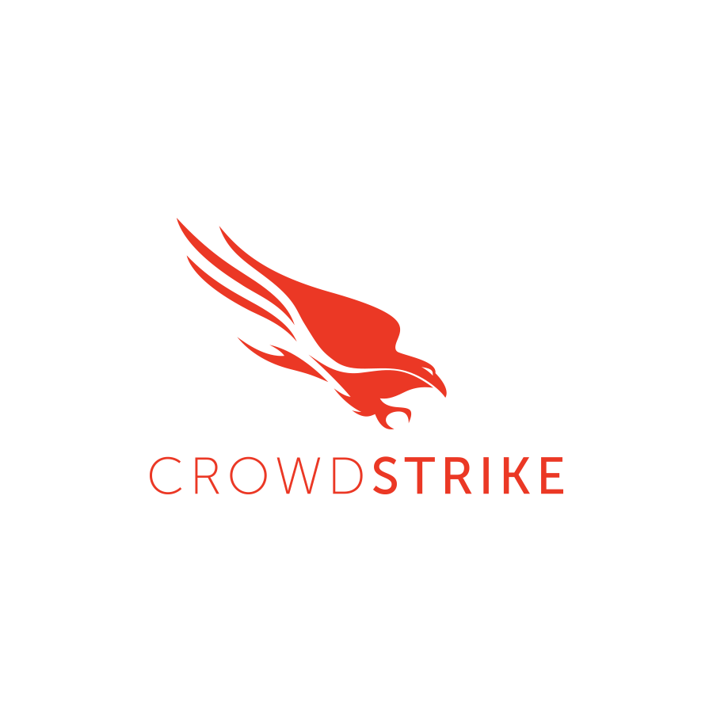




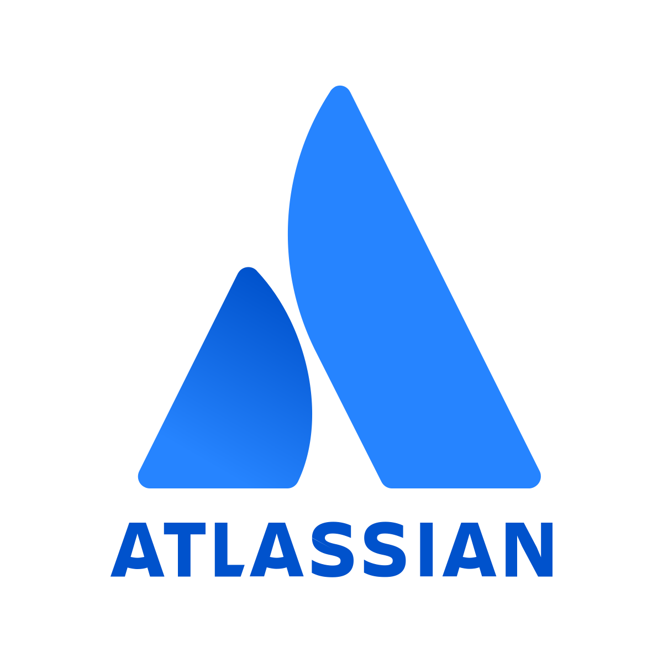


흐름에 올라탄 기업들
Notes:
아마존, 넷플릭스, 줌은 이미 많이 아실 것 같다.
쇼피파이는 아마존 대항마로 최근 코로나로 인해 급격하게 탄력을 받아 상승하고 있으며, 최근 월마트와 제휴로 인해 상승세가 계속 될 것으로 예상이 됩니다.
텔라독은 원격 진료로 안봐도 뻔하고, 수요가 계속 증가할 것으로 예상이 된다.
클라우드스트라이크는 보안 검사를 클라우드에서 수행하는 새로운 세대의 보안 제품을 제공하는 기업이다. 디지털 포매이션로 인해 보안 위협도 덩달아 증가할 것으로 예상이 된다.
아틀라시안은 협업 소프트웨어를 만들어서 제공하는 기업이고, 슬랙은 메신저 서비스를 제공하는 기업이다.
자세한 내용은 ‘미국주식 스몰캡 인사이드 2021’에 상세히 설명이 되어 있다.

Slide 9
하반기 주요 이슈
미국 대통령 선거
반독점법 조사
Notes:
미국 대통령 선거는 끝날때까지 어떻게 결론이 날지 모르기 때문에 지켜봐야 합니다.
그리고 우리가 집중해야 할 이슈는 ‘반독점법 조사’입니다.

Slide 10
반독점법
1890년 셔먼 반독점법 (Sherman Antitrust Act)
제1조 부당한 거래 제한을 금지
제2조 부당한 독점을 금지
동종업체의 기업연합(카르텔)이나 기업합동(트러스트) 행위를 처발하기 위해 만들어짐
한국을 포함하여 80여 개국에서 시행
Notes:
법의 성립에 주요 역할을 한 상원 의원인 존 셔먼의 이름을 따서 셔면 반독점법이라고 불림.

Slide 11
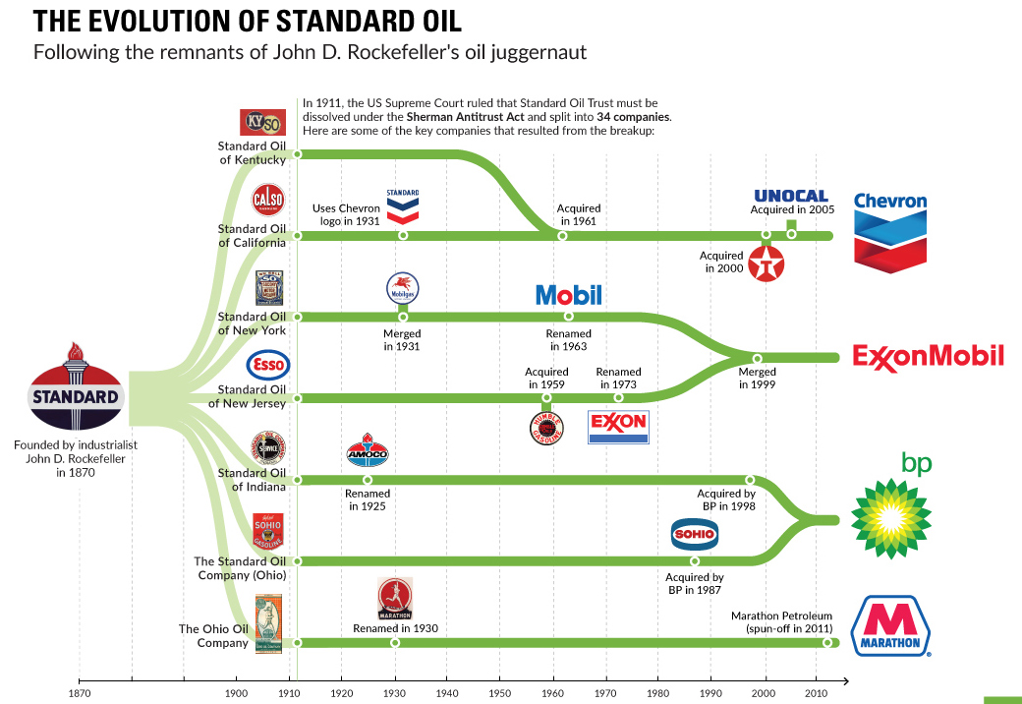
반독점법 사례 : Standard Oil
Notes:
반독점법의 위력을 제대로 알 수 있는 사건으로는 존 록펠러가 창업자들과 설립한 스탠다드 오일의 분할 명령을 들수 있다.
이미지 출처: https://www.visualcapitalist.com/chart-evolution-standard-oil/

Slide 12
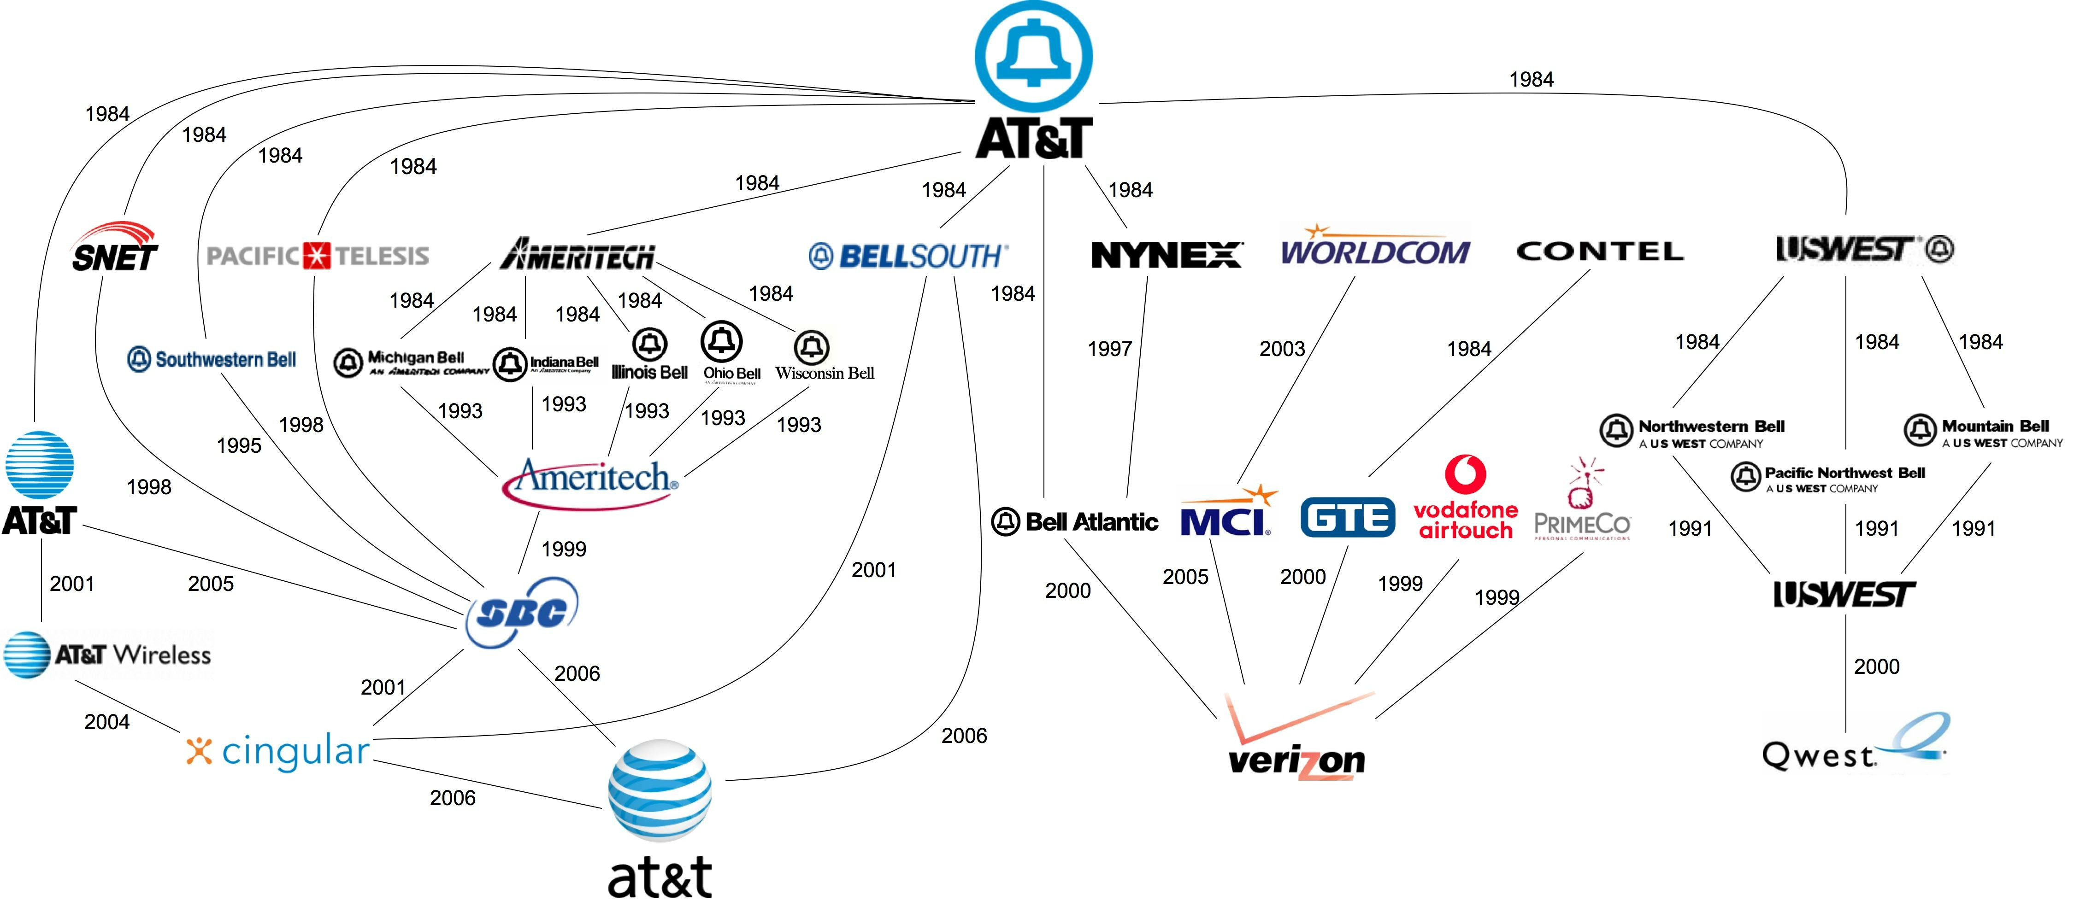
반독점법 사례 : AT&T
Notes:
다음 사례로는 1984년에 AT&T를 들 수 있다.

Slide 13
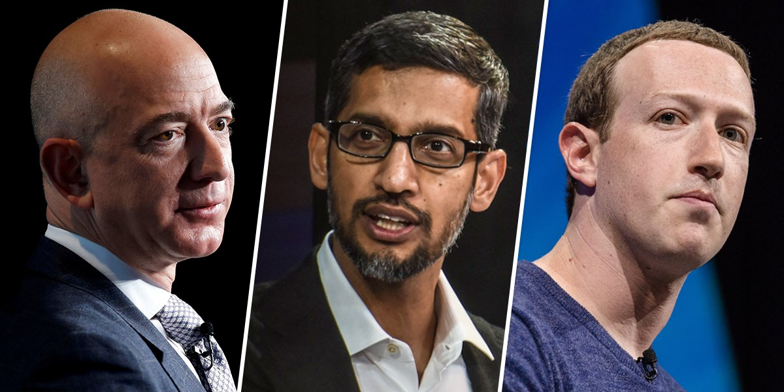
반독점법 조사와 거대 IT 기업들
아마존
알파벳
페이스북
애플
마이크로소프트
Notes:
유럽에서도 애플의 반독점법 조사가 시작됨. 애플은 의회 증언에 대해서 아직 이야기가 없음.
나머지 아마존, 페이스북, 알파벳 CEO들은 의회에서 증언하기로 함.
아마존의 제프 베조스는 의회 증언이 처음임.
이미지 출처: https://www.nbcnews.com/news/us-news/facebook-google-amazon-ceos-willing-testify-antitrust-probe-n1231230

Slide 14






반독점법 조사와 마이크로소프트
(68%) vs (7%)
(92%) vs (2.6%)
Notes:
더 이상 마이크로소프트의 윈도우즈는 사용자를 마이크로소프트로 불러 들이는 역할을 하지 않는다고 판단함.
그리고 브라우저와 검색엔진 서비스에서도 다른 업체에 현저하게 밀리는 것을 볼 수 있음.
그리고 ‘윈도우즈’가 여전히 마이크로소프트의 캐시카우이긴 하지만 주력은 아님.
마이크로소프트의 주력은 클라우드 컴퓨팅 서비스인 ‘애저’임.

Slide 15
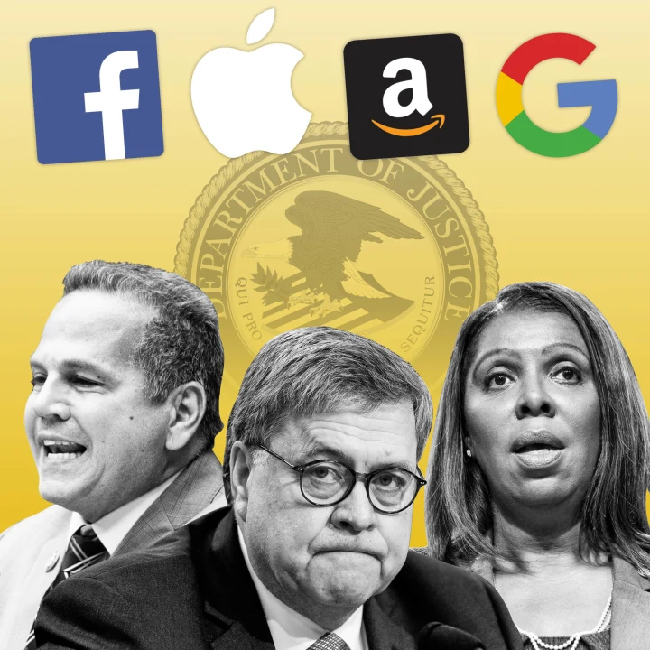
지켜봅시다!

Slide 16
One more thing…

Slide 17

뭔가 아쉬우실 것 같아서…
Notes:
작년에 강의 했던 자료의 일부분이다.
애플의 앱스토어, 구글의 플레이 스토어는 개발자 들이 많이 몰렸고 이로 인해 양질의 앱들이 스토어에 올라갈 수 있었다.
이는 사용자들을 불러 모으는 역할을 했다고 생각한다.
반면 마이크로소프트의 스토어는 개발자들이 몰리지 않았고 악순환으로 앱이 부족했고 사용자들을 끌어들이기에 역부족이였다.
앱이 성공에 절대적이라고는 할 수 없지만 많은 영향을 주었다고 생각한다.

Slide 18
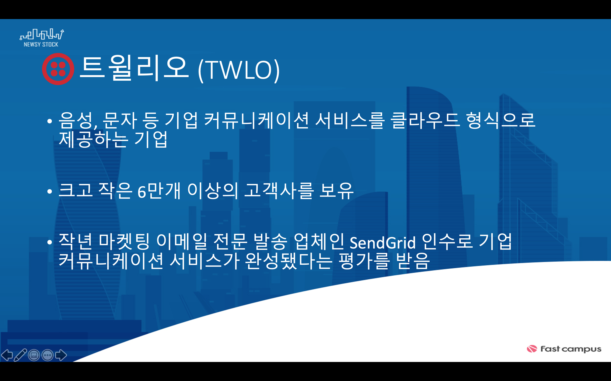
트윌리오
Notes:
트윌리오의 제품은 개발자들이 손쉽게 사용할 수 있게 제공한다.
이로 인해 많은 개발자들이 사용하고 있다. 초기에는 무료를 제공하다가 유료로 전환되었다.

Slide 19
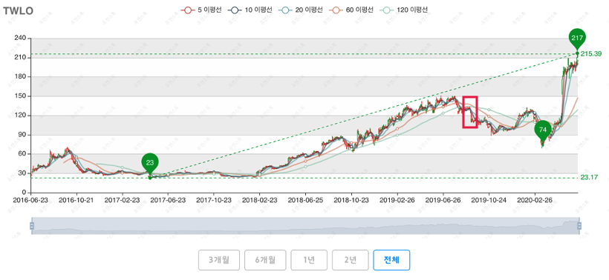
트윌리오 주가 (6월 9일) $133.72 -> $215.39 (+61.0%)

Slide 20
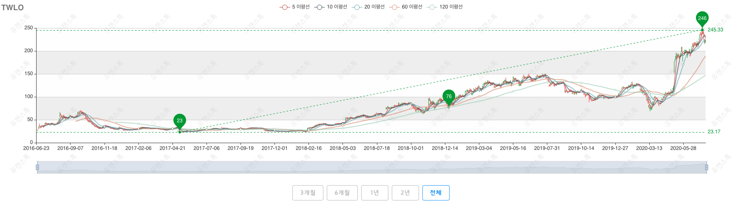
트윌리오 주가 (7월 17일) $215.39 -> $222.38 (+3.24%)

Slide 21
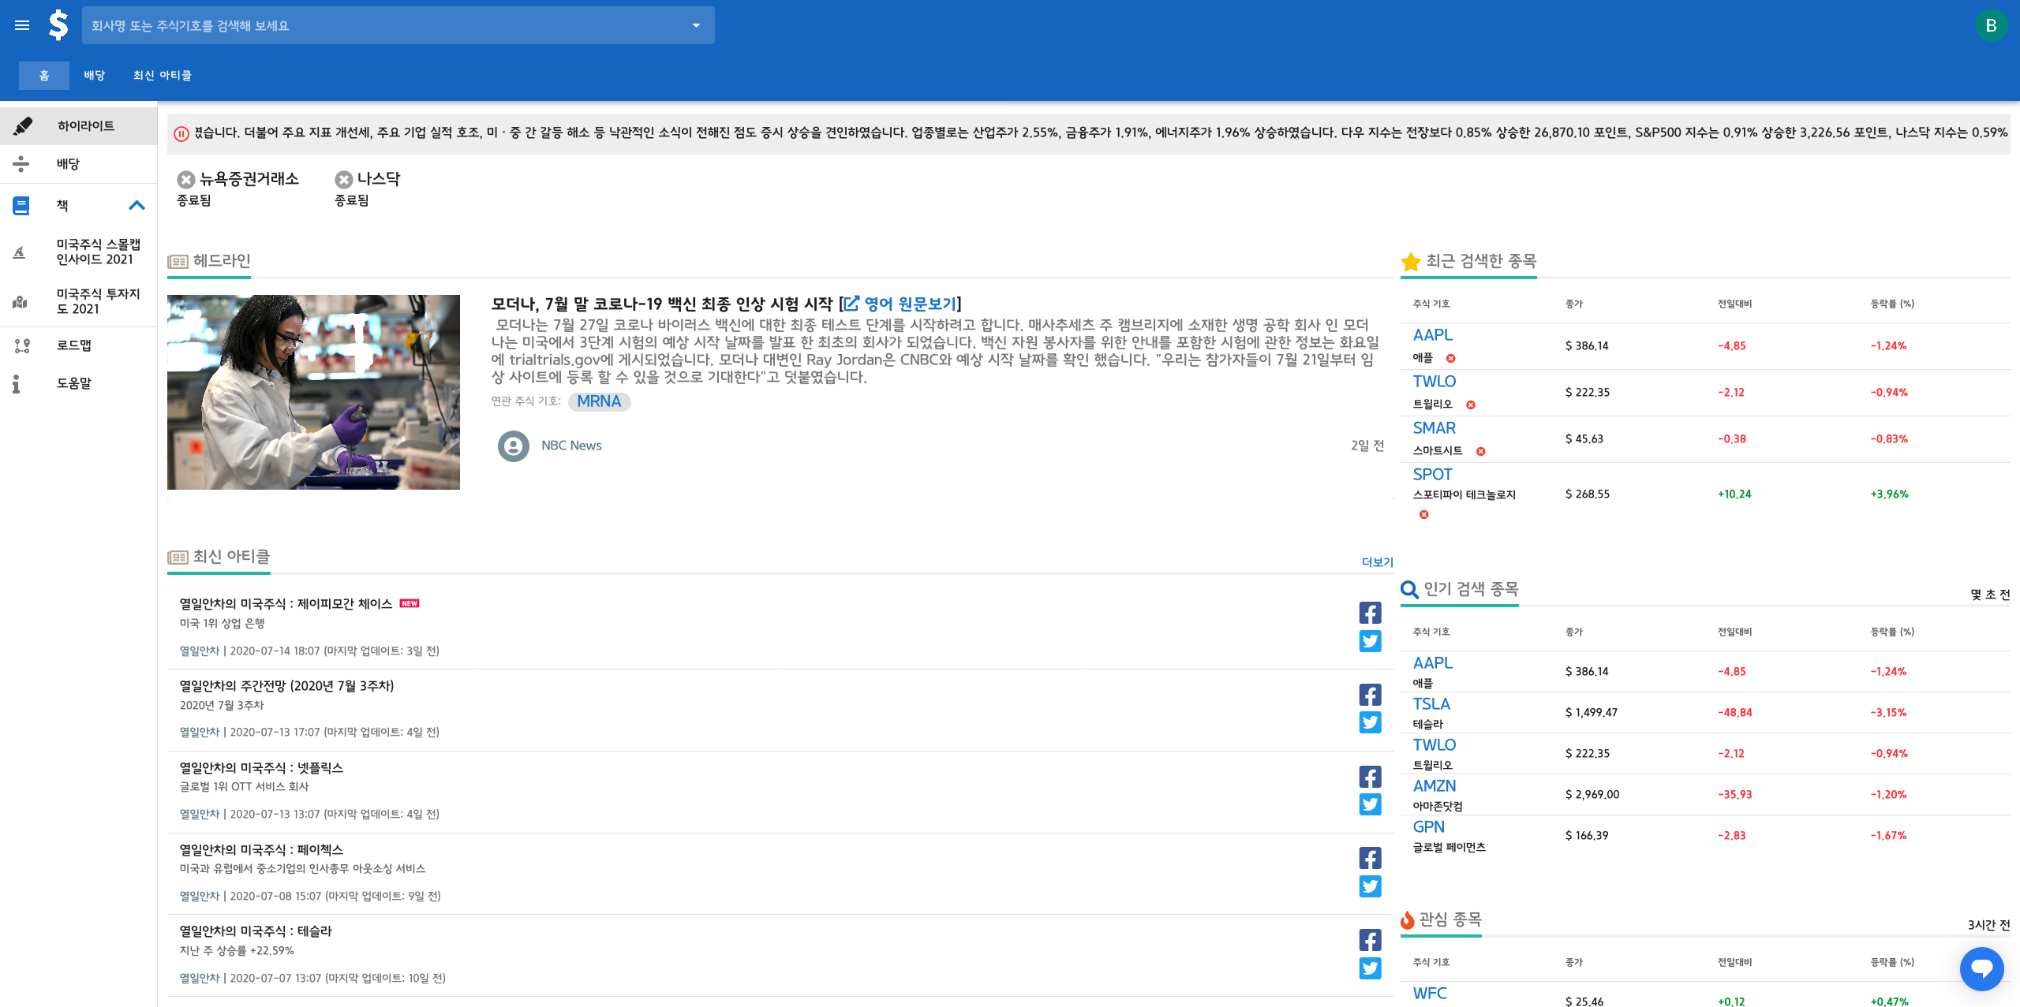
참고할 만한 사이트
유캔스톡 (https://www.ucanstock.com)

Slide 22

미국주식 스몰캡 인사이드 2021 수익률은?

Slide 23

미국주식 투자지도 2021 수익률은?

Slide 24
감사합니다!

